Slide 1


ỦY BAN NHÂN DÂN QUẬN LONG BIÊN
TRƯỜNG TIỂU HỌC ĐÔ THỊ VIỆT HƯNG
BÀI GIẢNG ĐIỆN TỬ
KHỐI 3
MÔN: TOÁN

Slide 2

TOÁN 3
Tập 1
Tuần 18
Bài 57: Ôn tập về hình học
và đo lường – Tiết 2

Slide 3


Ấn để đến trang sách

Slide 4




Chào Các bạn mình là thỏ con, Hôm nay các bạn giúp mình lấy những củ cà rốt ngon nhé ^^
Thỏ kiếm ăn
PLAY
Notes:
Click PLAY để bắt đầu

Slide 5








Thỏ kiếm ăn
Notes:
Bấm vào củ cà rốt để đến câu hỏi Click vào ngôi nhà để tiếp tục bài học

Slide 6

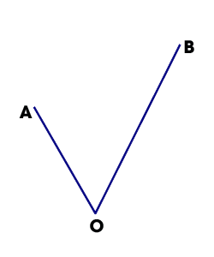


Góc dưới đây là góc vuông hay góc không vuông?
Góc AOB là góc không vuông.
Notes:
Click vào con thỏ để quay lại trang trước

Slide 7
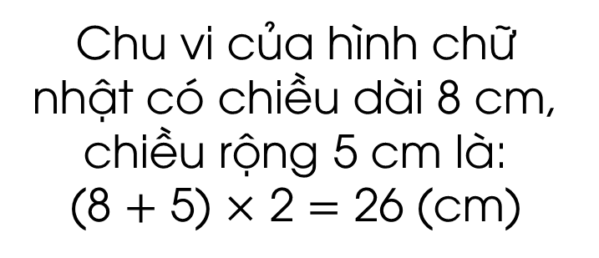
Tính chu vi của hình chữ nhật có chiều dài 8 cm, chiều rộng 5 cm.
Chu vi của hình chữ
nhật có chiều dài 8 cm, chiều rộng 5 cm là:
(8 $+$ 5) $×$ 2 $=$ 26 (cm)
Notes:
Click vào con thỏ để quay lại trang trước

Slide 8
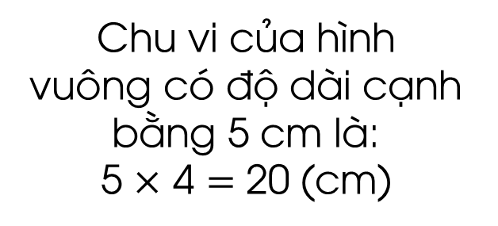
Tính chu vi của hình vuông có độ dài cạnh bằng 5 cm.
Chu vi của hình
vuông có độ dài cạnh
bằng 5 cm là:
5 $×$ 4 $=$ 20 (cm)
Notes:
Click vào con thỏ để quay lại trang trước

Slide 9

Ấn để đến trang sách

Slide 10
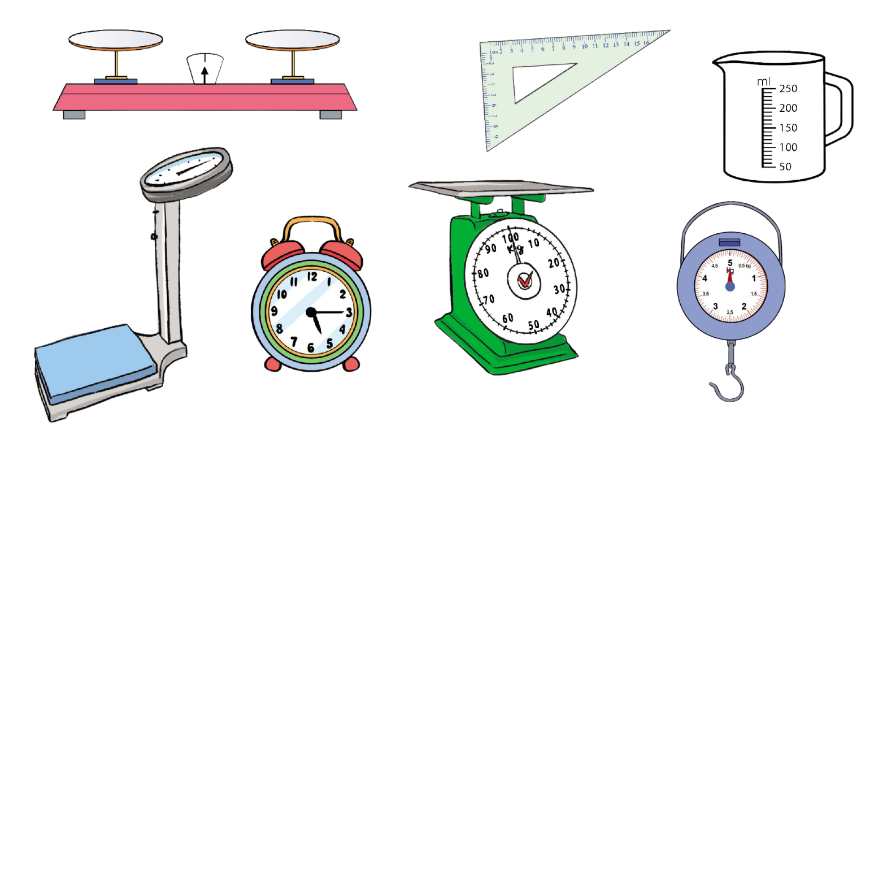
4
a) Dụng cụ nào dưới đây dùng để xác định khối lượng?

Slide 11
4
b) Mỗi dụng cụ còn lại dùng để đo đại lượng nào?
Chiếc ê-ke dùng để đo độ dài, góc vuông.
Chiếc cốc dùng để đo dung tích.
Chiếc đồng hồ dùng để đo thời gian.

Slide 12
5
Vẽ đoạn thẳng AB dài 4 cm. Vẽ đoạn thẳng CD dài gấp 2 lần đoạn thẳng AB. Vẽ đoạn thẳng MN dài bằng độ dài đoạn thẳng AB giảm đi 2 lần.
A
B
C
D
M
N

Slide 13
Ấn để đến trang sách

Slide 14
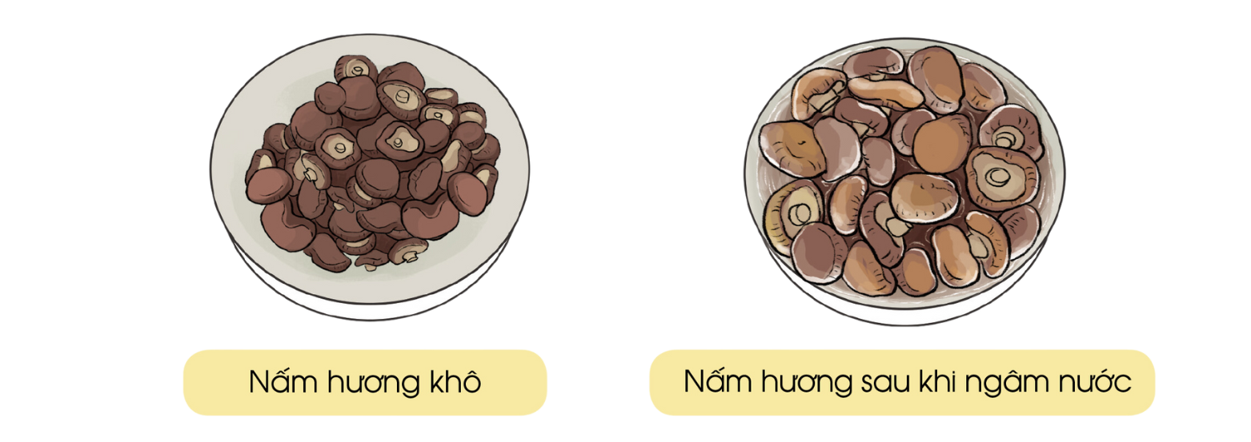
6
Có 120 g nấm hương khô, sau khi ngâm nước số nấm hương đó cân nặng 407 g. Hỏi sau khi ngâm nước lượng nấm hương đó nặng thêm bao nhiêu gam?

Slide 15
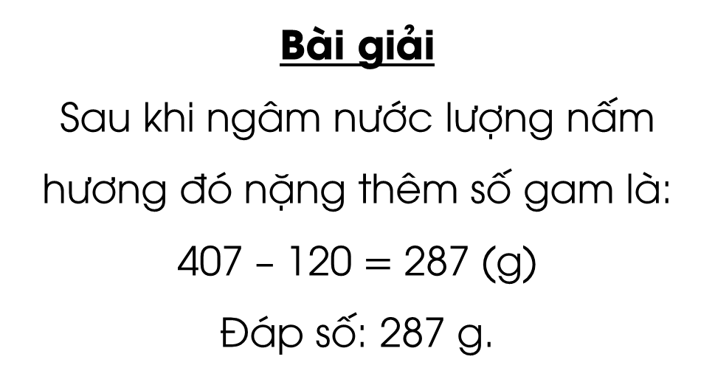
6
Có 120 g nấm hương khô, sau khi ngâm nước số nấm hương đó cân nặng 407 g. Hỏi sau khi ngâm nước lượng nấm hương đó nặng thêm bao nhiêu gam?
Bài giải
Sau khi ngâm nước lượng nấm hương đó nặng thêm số gam là:
407 $–$ 120 $=$ 287 (g)
Đáp số: 287 g.

Slide 16
Sử dụng các đơn vị đo đã học để ước lượng trong một số tình huống thực tế gắn với lớp học, trường học, gia đình, địa phương của các em.
Chẳng hạn: Cốc nước này đựng được khoảng
200 ml, viên tẩy này nặng khoảng 5 g,…

